Slide 1
企画書
チーム名： 松本組
リーダー：松本力
メンバー：三原海人
東山たける
半田こうき
金子たかし

Slide 2
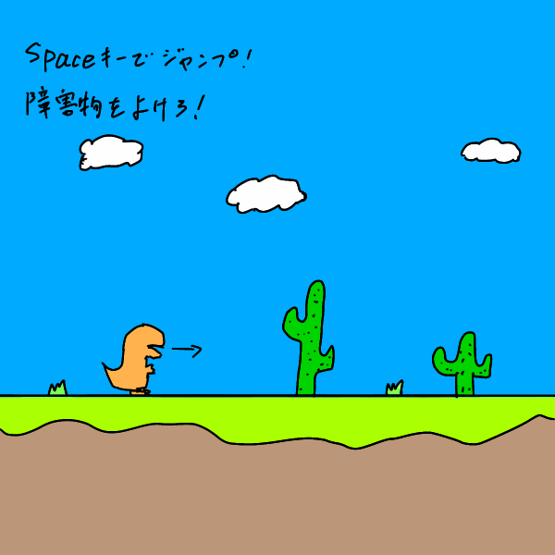
概要
DirectXを使った簡単なエンドレスランゲーム
ランダムでステージを表示し、gameoverになるまで走り続ける
障害物を配置し、生き残った秒数でスコアを換算

Slide 3
画面構成
一回space押してスタート
gameoverしてリスタートはなし
リザルトを表示(スコアのみ表示)
リスタートさせる
ウィンドウは×ボタンで閉じる

Slide 4
ステージ構成
背景は統一
障害物の配置をランダムに変更
BGM入れる
１分100点の点数計算

Slide 5
操作方法
space：ジャンプ

Slide 6
その他必要なもの
背景絵とキャラ絵が必要

